Slide 1
«Животные во время Великой Отечественной Войны»

Slide 2
Сколько сказано слов.
Может чья-нибудь муза устала
Говорить о войне
И тревожить солдатские сны…
Только кажется мне,
До обиды написано мало
О собаках- бойцах,
Защищавших нас в годы войны!

Slide 3
Псы войны
Собаки тоже сражались за Победу. Подрывали вражеские танки, ходили в разведку, обнаруживали лазутчиков, были связистами, санитарами, разыскивали фугасы и мины.

Slide 4
Псы войны
Из-за плотного огня санитары не могли пробраться к тяжело раненным однополчанам. Раненым нужна была срочная медицинская помощь, многие из них истекали кровью. Между жизнью и смертью оставались считанные минуты… На помощь приходили собаки-санитары. Они по-пластунски подползали к раненому и подставляли ему бок с медицинской сумкой. Терпеливо ждали, когда он перевяжет рану. Только потом отправлялись к другому

Slide 5
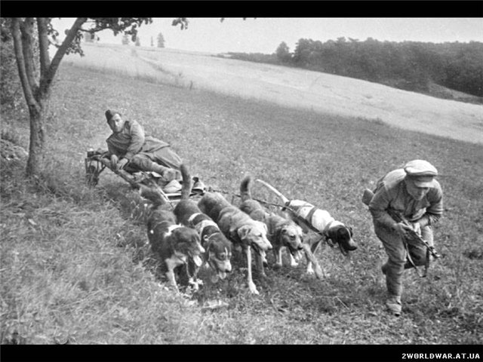

Slide 6
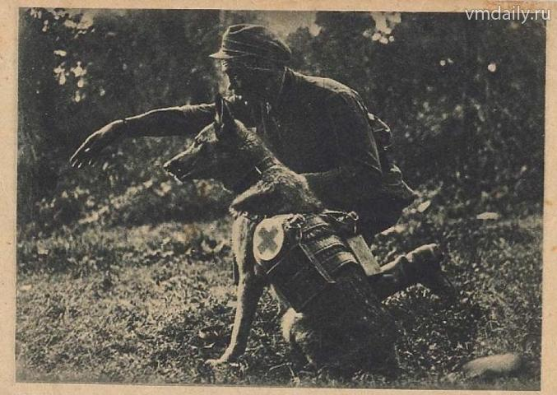

Slide 7
Псы войны
Поздняя осень 1941 года, битва под Москвой. Группа фашистских танков, пытавшихся атаковать советский рубеж, повернула назад, завидев…мчавшихся на них собак! Впрочем, испуг гитлеровцев был вполне обоснован — собаки взрывали неприятельские танки.
Хвостатые истребители танков

Slide 8
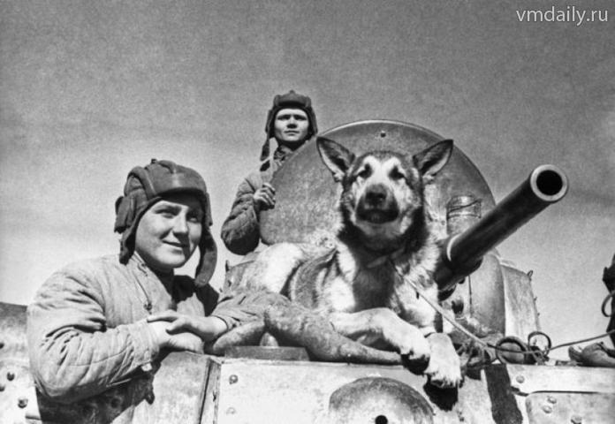

Slide 9
Псы войны
Джульбарс заслужил почётное право участвовать в Параде Победы на Красной площади 24 июня 1945 года, но пёс не мог идти из-за ранения. Подполковник Александр Мазовер нёс Джульбарса на руках и на шинели Иосифа Сталина, по его же распоряжению.
Участие собак в Параде Победы

Slide 10
Псы войны
На связных собак надевали специальные вьюки и они доставляли на передовую письма и газеты. Случалось, что собакам доверяли доставку орденов и медалей в подразделения, куда невозможно было пробраться из-за сплошного обстрела.
Собака - связной, несущая сообщение

Slide 17
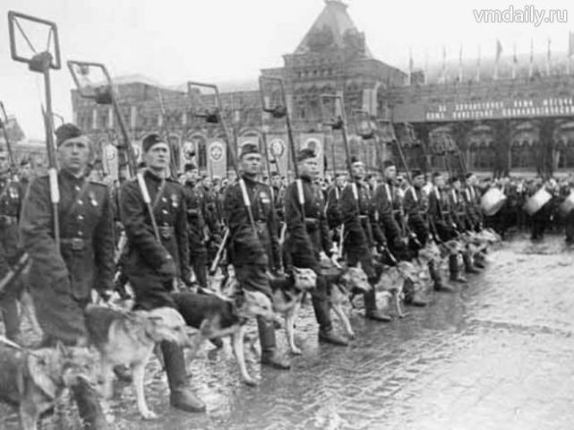

Slide 19
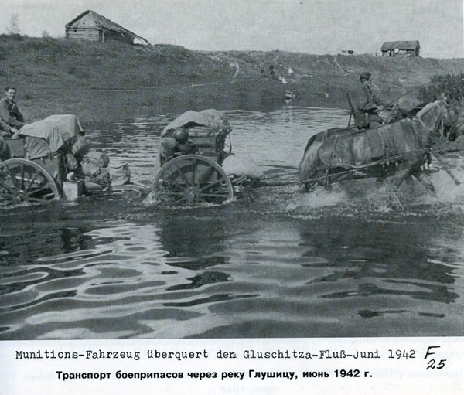

Slide 20
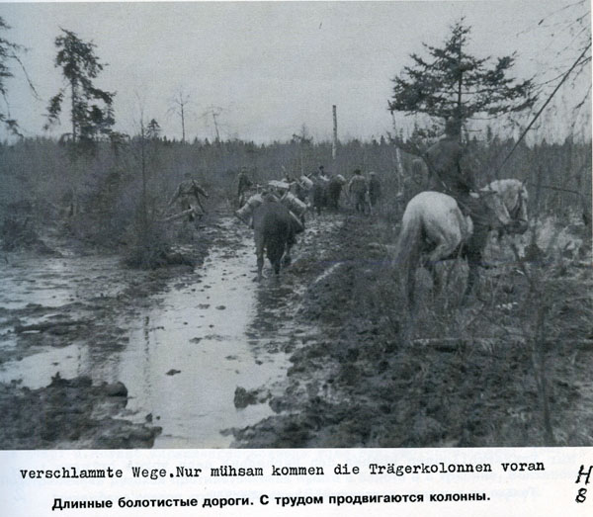

Slide 21
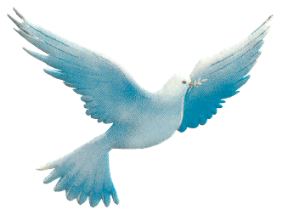
Всего за годы войны почтовыми голубями доставлено более 15000 голубеграмм. Голуби представляли собой такую угрозу для врага, что нацисты специально отдавали приказы снайперам отстреливать голубей и даже натаскивали ястребов, которые исполняли роль истребителей. На оккупированных территориях издавались указы Рейха об изъятии всех голубей у населения. Большая часть изъятых птиц просто уничтожалась, наиболее породистых отправляли в Германию. За укрывательство потенциальных «пернатых партизан» их хозяину было только одно наказание — смерть.

